Slide 1


毕业设计进度汇报
主动式微服务动态部署工具设计与开发
指导老师：丁志军
答辩人：祁好雨
1752919

Slide 2


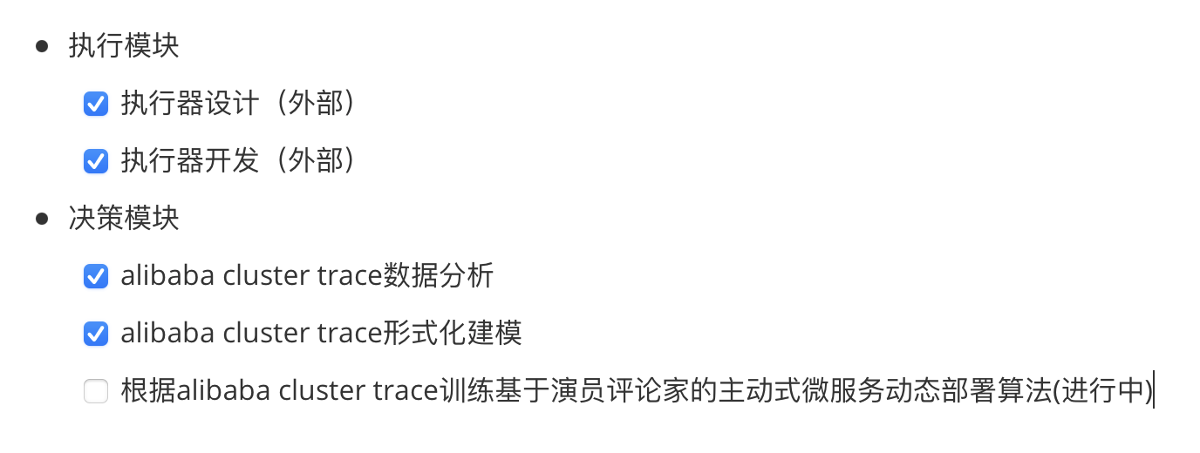

本周进度
Notes:
强化学习算法示意图？
决策模块：
算法设计：
基于强化学习的动态部署算法设计完成（未来拓展DQN...）
算法实现：
基于Python实现动态部署算法并构造算法模拟环境(进行中)
优化删掉
了解kube-scheduler内部机制之后，暂时认为更改k8s默认调度器的方式容易导致k8s系统组件的异常，不符合实际操作，因此我们考虑优先以外部调整方式去实现第一版执行模块

Slide 3
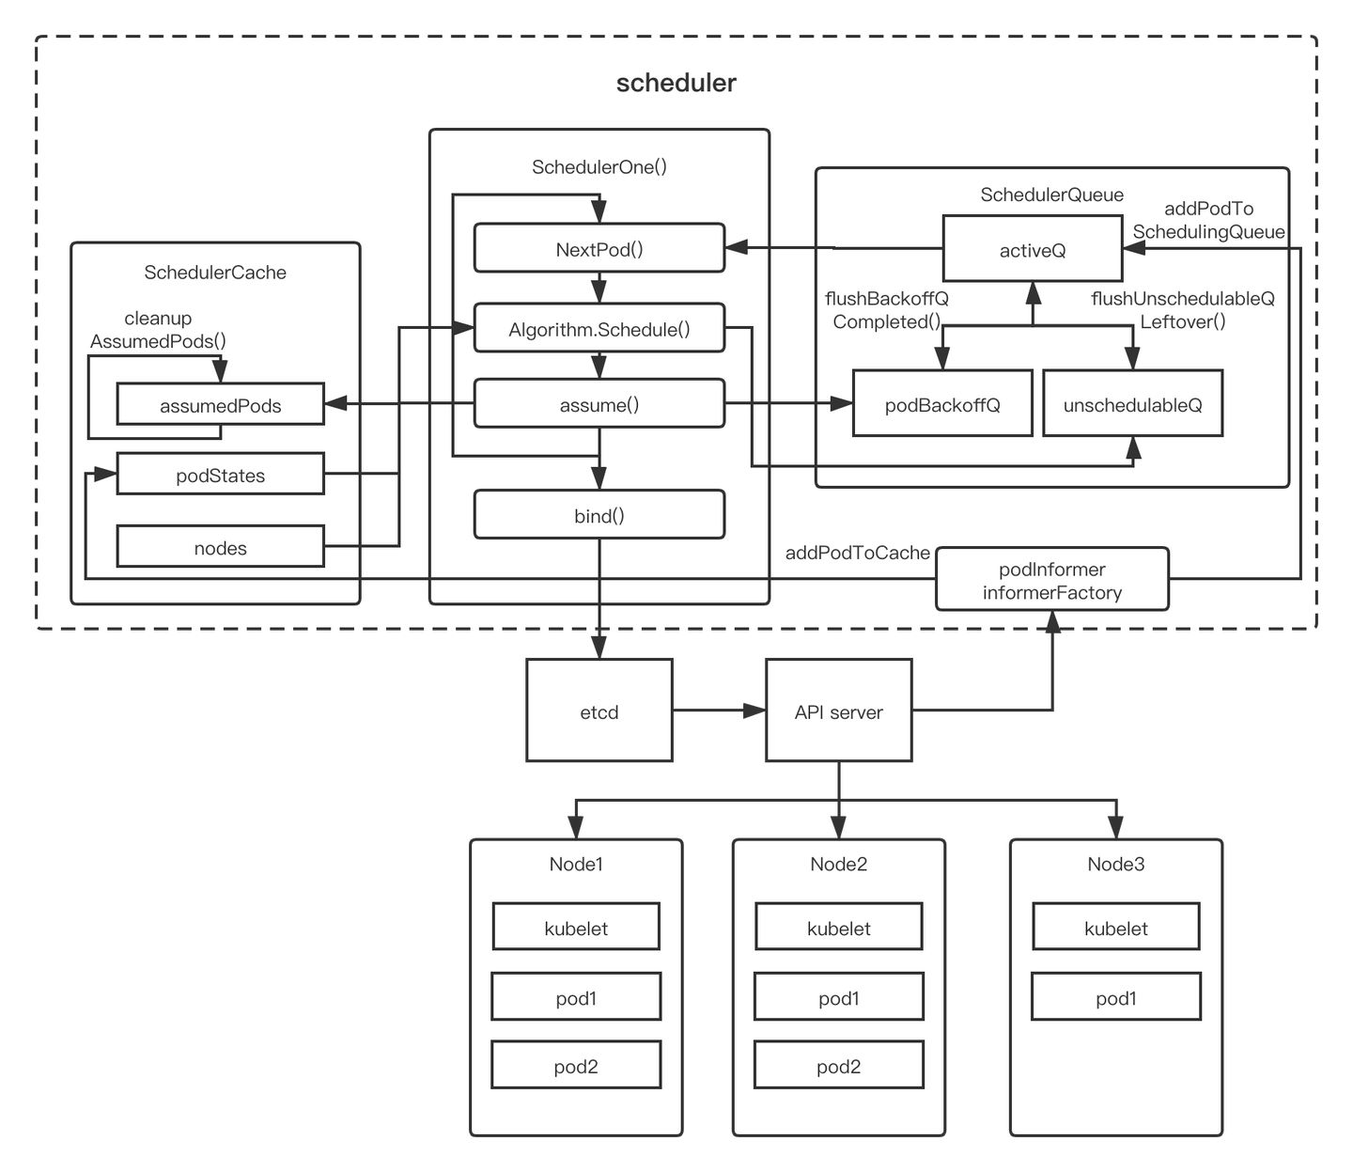
执行模块
Kubernetes中的迁移
Kubernetes默认调度器：kube-scheduler
选择Pod
准备有效备选Node集(Tainted)
遍历Node集，将Pod试迁移到Node上
根据试迁移后的状态计算分数(NodeSelector,NodeAffinity)
选择分数最优的Node
Notes:
标红加粗重点词

Slide 4
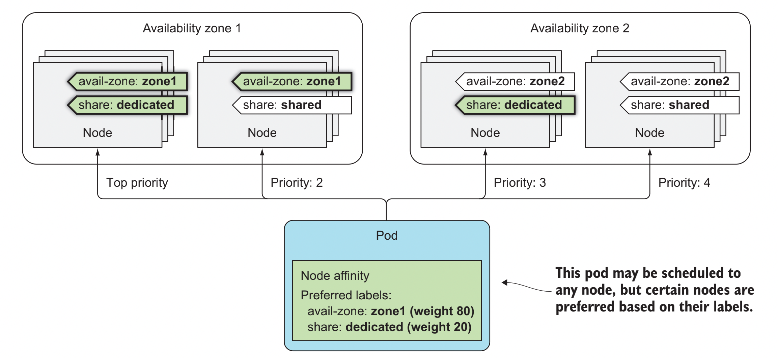
执行模块
默认调度器决策过程涉及概念
Taints and Tolerations:
用于筛选Pod能够迁移的备选Node集
只有一个Pod含有Node上Taints对应的Tolerations时它才可能被迁移到该Node上
NodeSelector Rules:
required_during_scheduling_ignored_during_execution
Pod设置特定的label或field selector，则pod只能迁移到含对应label或field的node
NodeAffinity Rules:
preferred_during_scheduling_ignored_during_execution
Pod设置特定的label或field selector，含对应label或field的Node在迁移评估函数中打分更高
PodAffinity Rules:
Pod设置特定的label或field selector，含相同label或field的其他Pod所在的Node在迁移评估函数中打分更高
Notes:
标红加粗重点词

Slide 5
执行模块
外部执行器目标
接受决策模块输出决策:
对应Pod按照决策迁移到对应Node上
如不存在Node或者Pod，应报错
如迁移失败，监控模块应能感知
不影响k8s系统应用的进行:
在kube-system命名空间中运行着用以维持k8s集群正常运转的Pod，这部分Pod的迁移应该按照默认调度器的决策进行
在默认调度器框架内，保证Pod按照决策模块输出动作进行迁移
快速迁移，不影响测试服务的运行:
执行器操作尽可能少
新迁移的Pod未正常运行前，保证原Node上的Pod能正常响应请求
Notes:
标红加粗重点词

Slide 6
执行模块
外部执行器设计
默认调度器正常运行
基于Taints和Tolerations规则的调度器
每次调度需要修改node的taints和pod的tolerations
如出现新增node会破坏外部执行器的运行
基于NodeAffinity规则的调度器
符合模型输出决策的Node具有高可能性被Pod选中迁移(会受到默认调度器评估函数其他部分的影响，诸如request,limit等)
基于NodeSelector规则的调度器
每次调度只用修改Pod的selector(label即node的name，k8s默认label)
required_during_scheduling_ignored_during_execution保证迁移结果严格按照输出决策执行
Notes:
标红加粗重点词

Slide 7
执行模块
外部执行器逻辑
1）接收决策
2）遍历决策，对于其中每个待迁移Pod和目标Node：
3）检查Pod是否存在
4）检查目标Node是否存在
5）kubernetes client查询Pod当前Spec
6）其他配置不变的情况下覆盖Node Selector Rule
7）检测集群运行状态，确定迁移成功
k8s规定不可更改正在运行的Pod的Selector Rules！
Notes:
标红加粗重点词

Slide 8
执行模块
外部执行器逻辑
1）接收决策
2）遍历决策，对于其中每个待迁移Deployment和目标Node：
3）检查Deployment是否存在
4）检查Deployment对应replicas是否为1(确保deployment和pod一一对应)
5）检查目标Node是否存在
6）kubernetes client查询Deployment当前Spec
7）其他配置不变的情况下覆盖Node Selector Rule
8）检测集群运行状态，确定迁移成功
k8s handle Deployment Pod的迁移同时确保请求不丢失
Notes:
标红加粗重点词

Slide 9
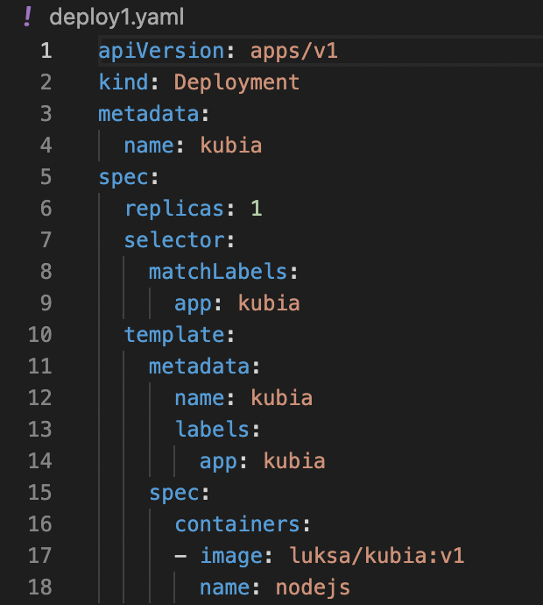
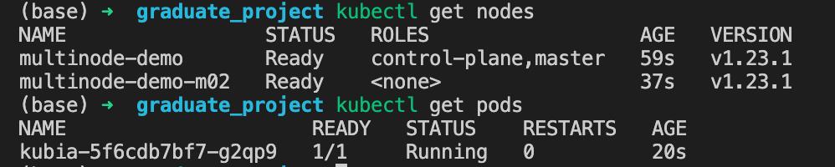
执行模块
外部执行器落地
测试环境：本地minikube 2node+deployments+系统应用
测试情况：
Pod或Node不存在的情况报错
Pod和Node有效的情况，成功添加Node Selector Rule
Pod和Node有效的情况，成功迁移
Notes:
标红加粗重点词

Slide 10
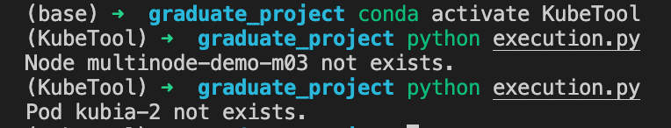
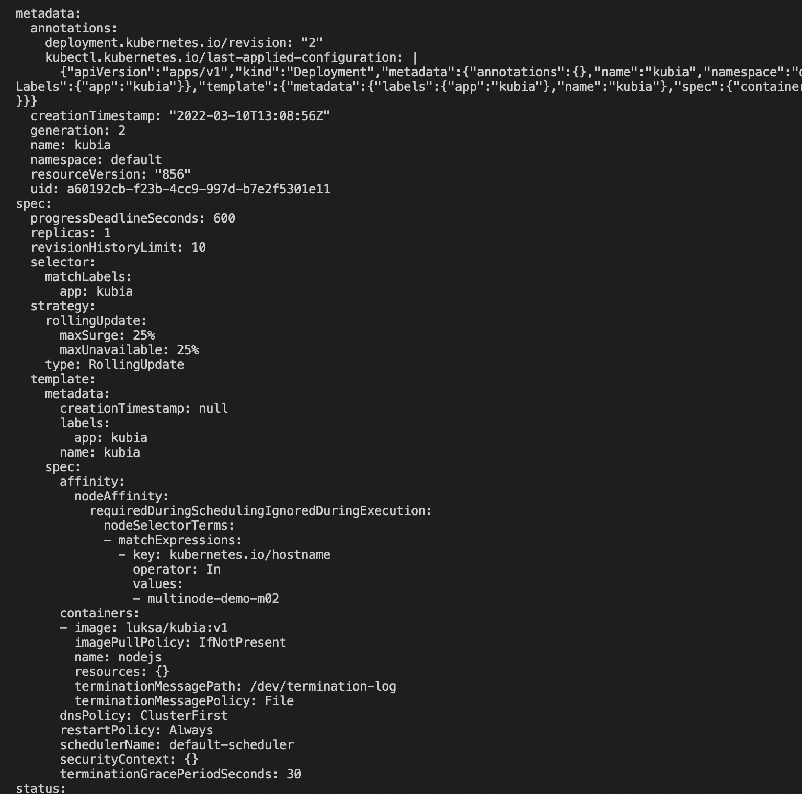
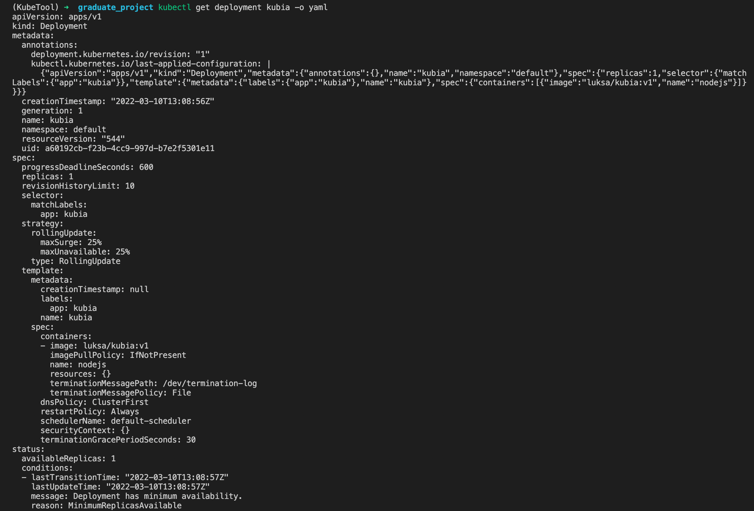
执行模块
外部执行器落地
无效Node/Pod
报错
有效操作迁移前
Notes:
标红加粗重点词

Slide 11
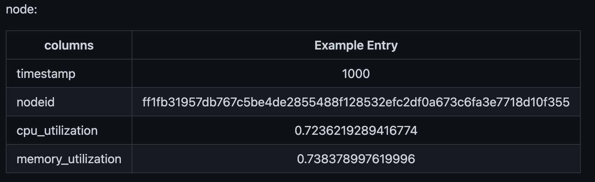
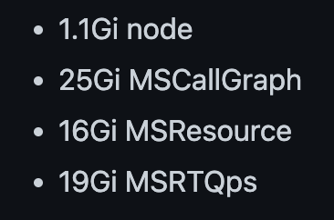
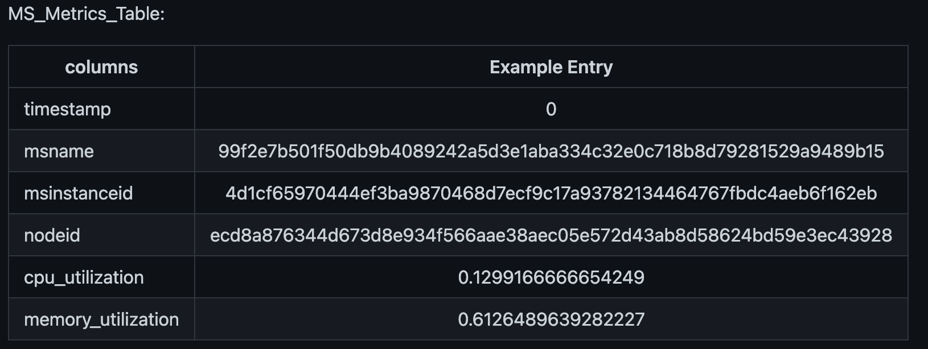
决策模块
alibaba2021数据集分析
Notes:
标红加粗重点词

Slide 12
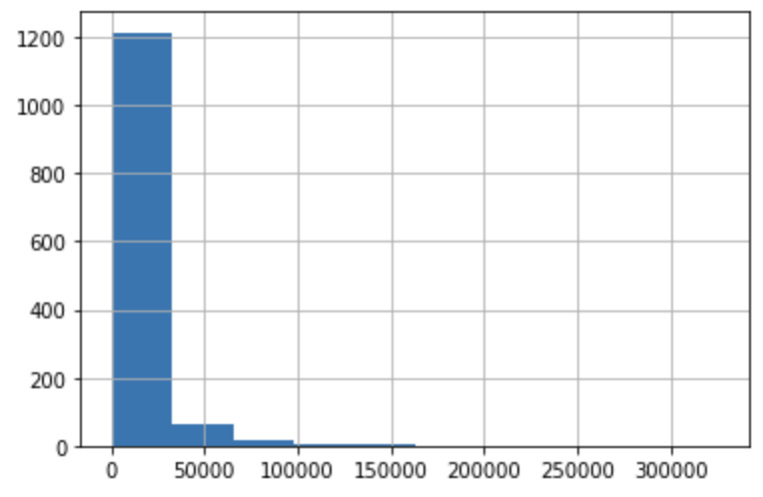
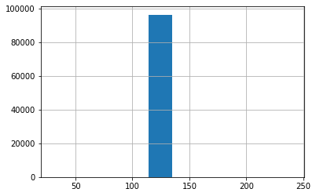
决策模块
alibaba2021数据集分析
微服务运行timestamp分布图
微服务实例运行timestamp分布图
Notes:
标红加粗重点词

Slide 13
决策模块
alibaba2021数据集分析
assert node_id_res["instance_cpu_usage"].sum() <= node_t.iloc[i,:]['node_cpu_usage'], f'{node_id} cpu usage: {node_id_res["instance_cpu_usage"].sum()},{node_t.iloc[i,:]["node_cpu_usage"]}'
assert node_id_res["instance_memory_usage"].sum() <= node_t.iloc[i,:]['node_memory_usage'], f'{node_id} mem usage: {node_id_res["instance_memory_usage"].sum()},{node_t.iloc[i,:]["node_memory_usage"]}'
需要知道container的大小
需要知道msinstance在BM node上的资源占比
需要满足断言
假设同构Container
Notes:
标红加粗重点词

Slide 14
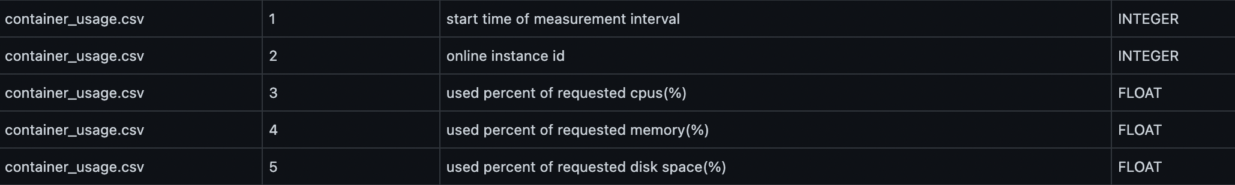
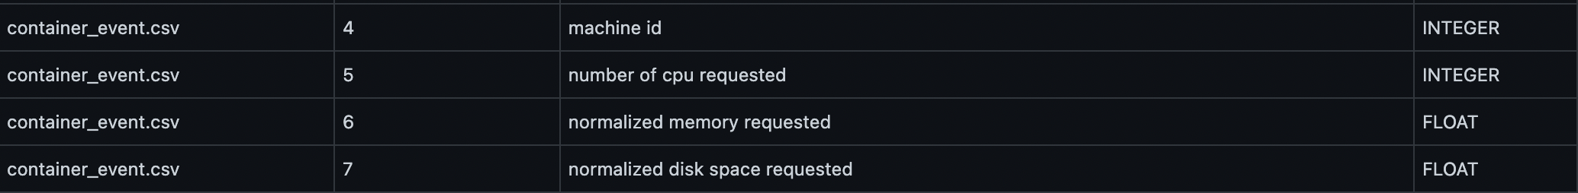
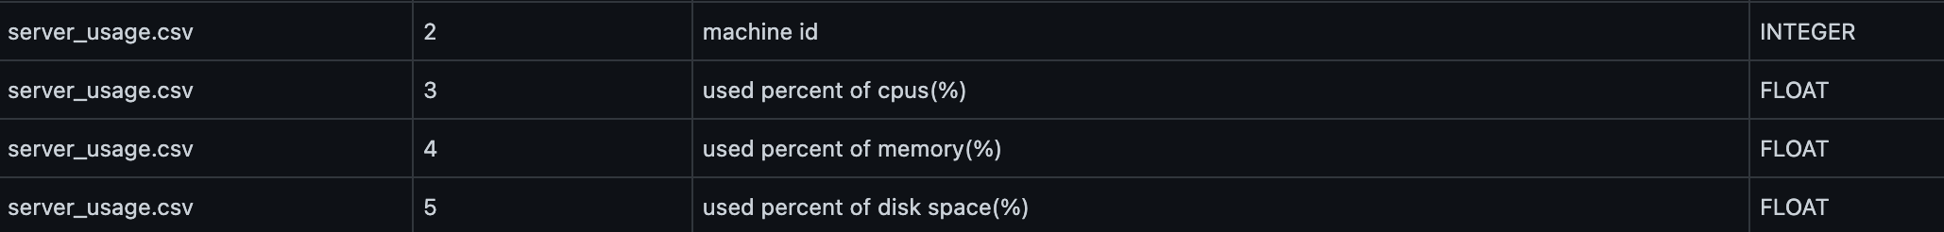
决策模块
alibaba2017数据集分析
Notes:
标红加粗重点词

Slide 15
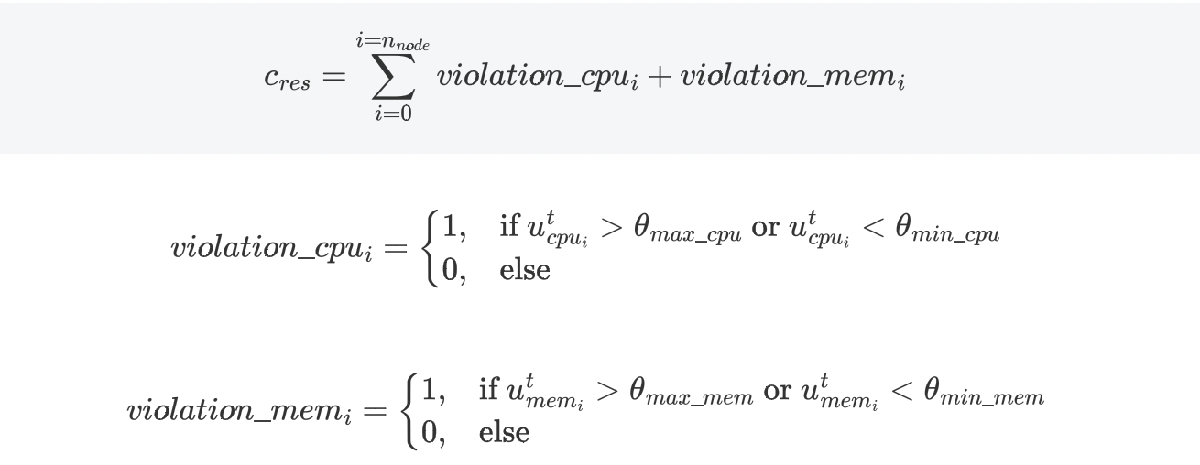
决策模块
alibaba2017形式化建模
状态：Server资源利用率，Container资源利用占request占比*Container资源request量
奖励函数：资源考量指标，互补性考量指标，迁移成本考量指标
资源考量指标
Notes:
标红加粗重点词

Slide 16
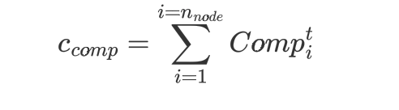
决策模块
alibaba2017形式化建模
状态：Server资源利用率，Container资源利用占request占比*Container资源request量
奖励函数：资源考量指标，互补性考量指标，迁移成本考量指标
互补性考量指标
迁移成本考量指标
镜像大小--->正相关于镜像大小，负相关于剩余作业时间
Notes:
标红加粗重点词

Slide 17
决策模块
算法设计
VMAgent数据集：
timestamp 请求量
handle请求转Pod资源量
每30000s发起请求量不同->输入数据padding到统一长度
AlibabaClusterTrace2017数据集：
request和使用request量占比转Pod资源量
模型适应动态变化的Pod数量
Notes:
标红加粗重点词

